Slide 1
obrázek č. 1

Slide 2
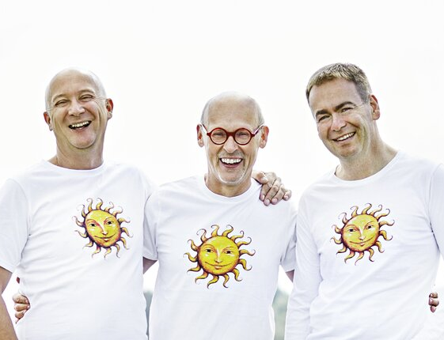
CO TO JE SONNENTOR?
Firma zabývající se výrobou bylin, čajů a koření z ekologického zemědělství v biokvalitě
Byla založena roku 1988 Johannem Gutmannem v Rakousku
V roce 1992 byla firma založena také v Česku Tomášem Mitáčkem
České sídlo firmy je v Čejkovicích
obrázek č. 2

Slide 3
SLUNEČNÍ LOGO
SONNENTOR= Sluneční brána
Široký úsměv a 24 paprsků – pro každou hodinu dne jeden
obrázek č. 3

Slide 4
Konvenční zemědělství využívá znalostí z agrochemie.
Je to obor užité chemie, který využívá svých poznatků v konvenčním zemědělství, především v oblastech ochrany rostlin, výživy rostlin a živočichů
Často se zaměřuje na zvýšení úrodnosti půdy.

Slide 5
Co to znamená ekologické zemědělství?
zemědělský systém zohledňující přirozené koloběhy látek
Využívá hnojiva organického původu jako je např. Kompost, hnůj,…
Ekologické zemědělství v ČR zaujímá okolo 15% z celkové výměry zemědělsky obhospodařované půdy
Bio potraviny nejsou nějak chemicky upravené, jsou proto kvalitnější
obrázek č. 4
obrázek č. 5

Slide 6
Fair trade - spravedlivý obchod
Obchod je uzavřený za spravedlivých podmínek
usiluje o pomoc producentům v zemích Afriky, Asie a Latinské Ameriky a propagaci udržitelnosti. Hnutí prosazuje platbu „spravedlivých cen“ za produkty
Sonnentor spolupracuje s partnery i ze zahraničí, jako je Afrika, Asie, Rumunsko, Albanie,…
obrázek č. 6

Slide 7
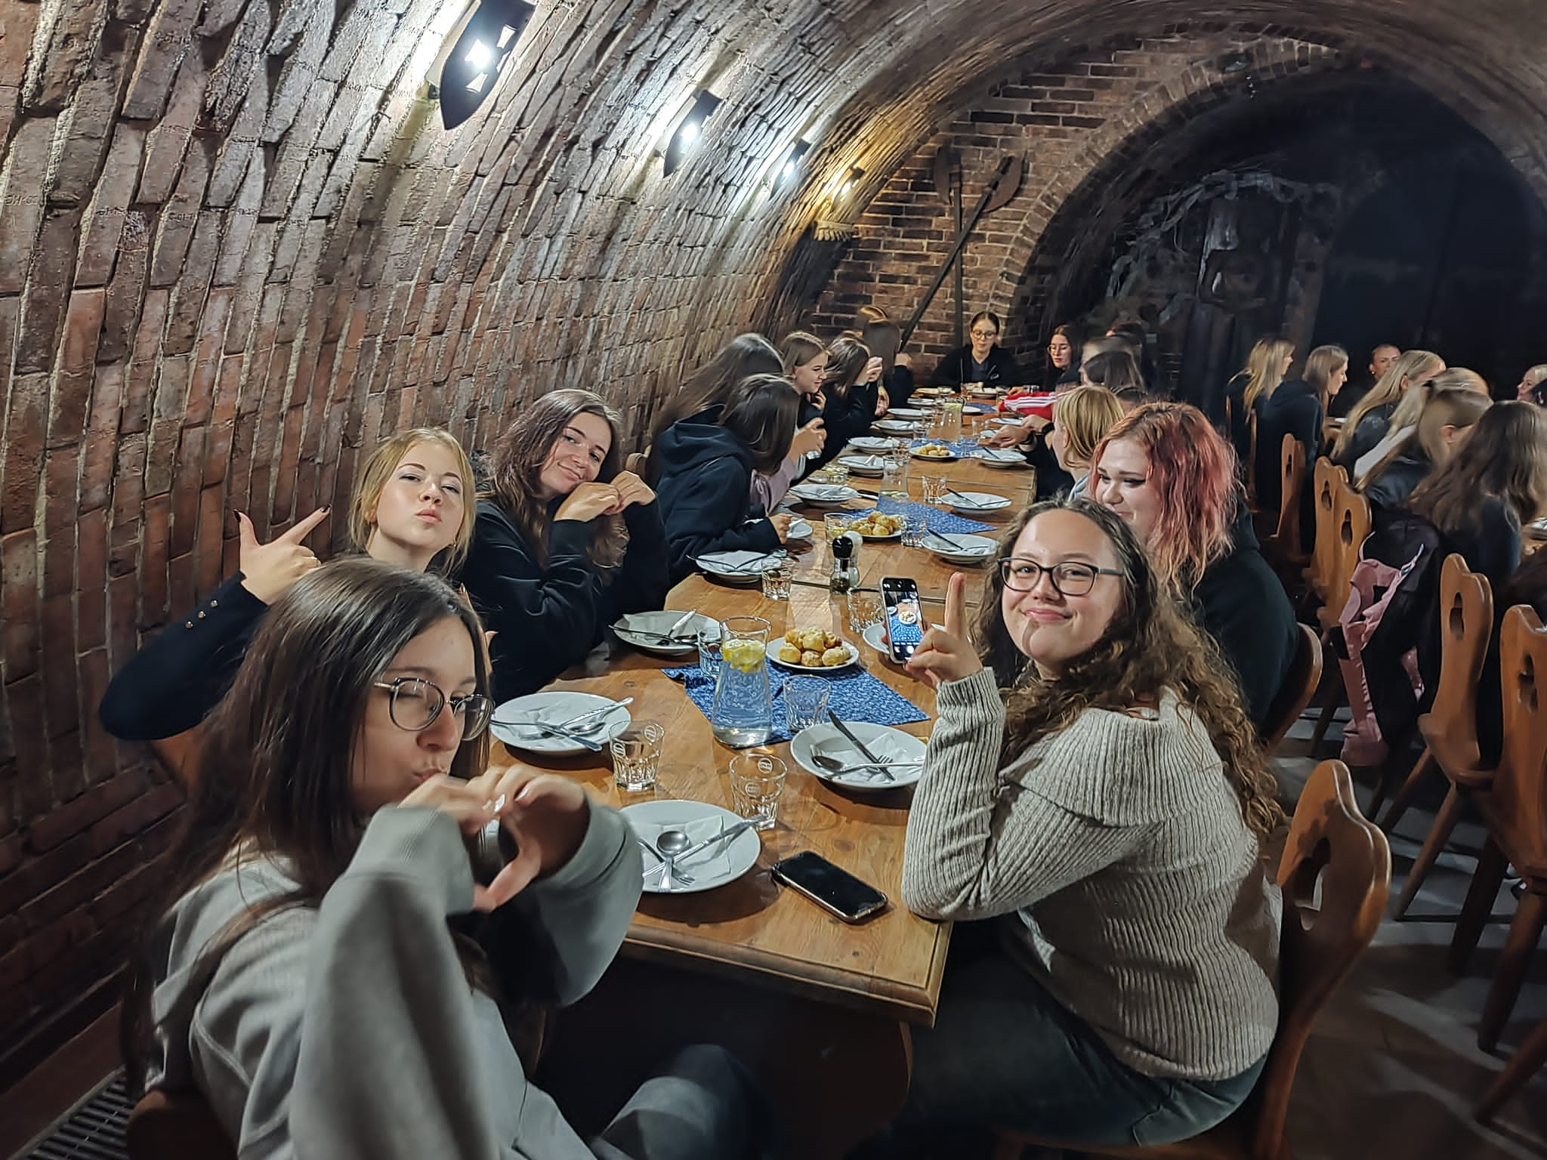
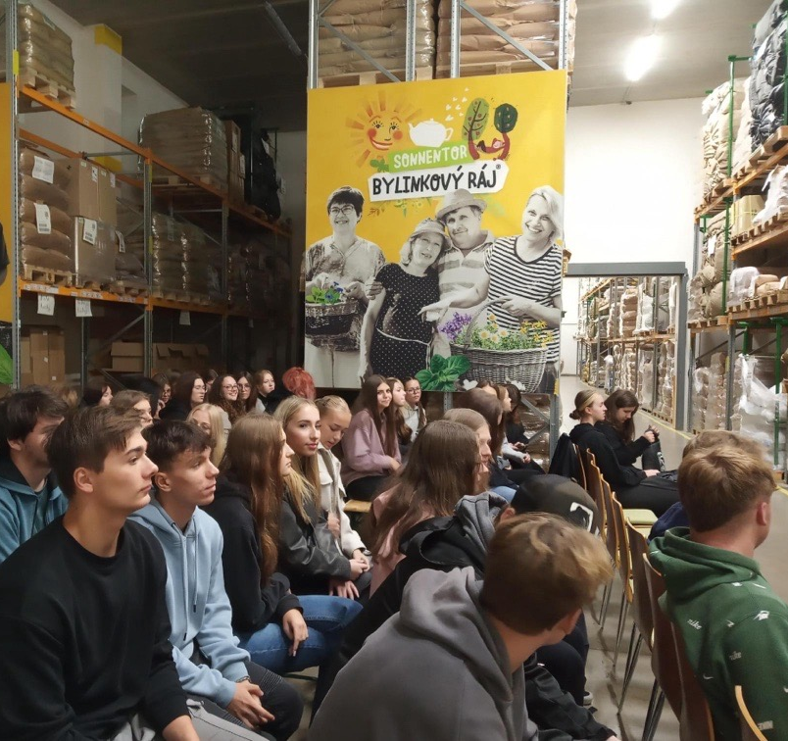
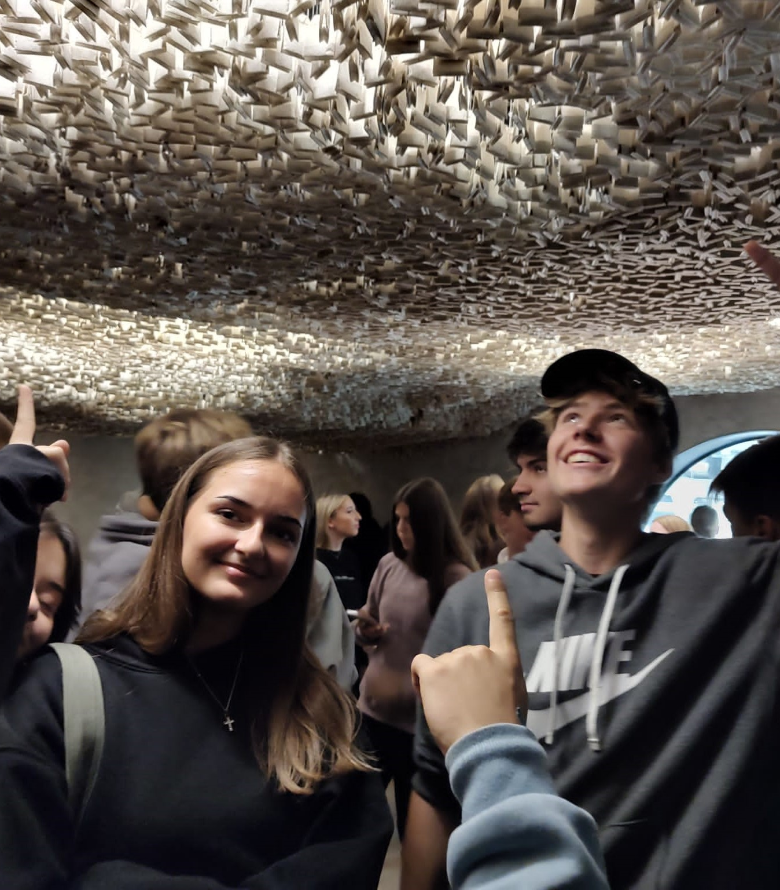
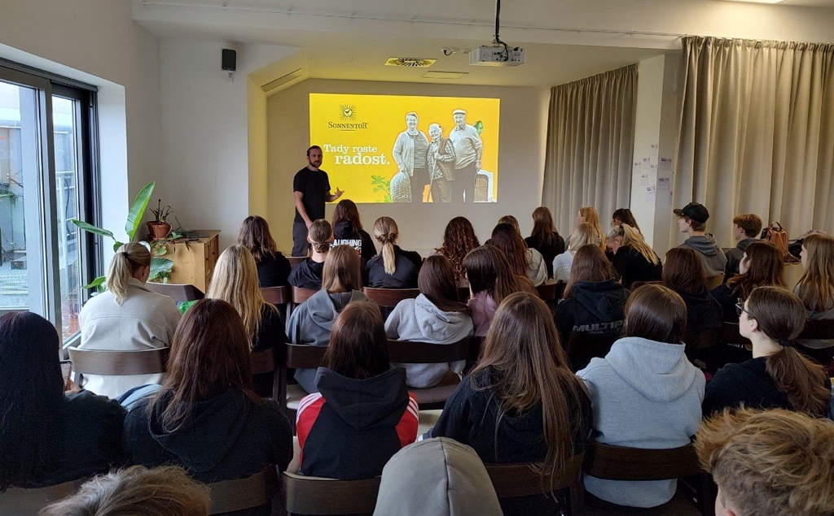
Co jsme viděli?

Slide 8
Zdroje
https://www.sonnentor.com/cs-cz/o-nas/historie/sonnentor-v-ceske-republice
https://www.sonnentor.com/cs-cz/o-nas/historie/logo-sonnentor
https://www.sonnentor.com/cs-cz/o-nas/bio-a-trvala-udrzitelnost/proc-je-bio-jednoduse-lepsi
https://www.sonnentor.com/cs-cz/o-nas/bio-a-trvala-udrzitelnost/primy-obchod
https://www.sonnentor.com/cs-cz/o-nas/pestitele/zahranicni-pestitele
https://cs.wikipedia.org/wiki/Ekologick%C3%A9_zem%C4%9Bd%C4%9Blstv%C3%AD
https://cs.wikipedia.org/wiki/Agrochemie
https://cs.wikipedia.org/wiki/Fair_trade

Slide 9
Zdroje obrázky
Obrázek č. 1
https://www.sonnentor.com/cs-cz
Obrázek č. 2
https://www.sonnentor.com/cs-cz/o-nas/historie/sonnentor-v-ceske-republice
Obrázek č. 3
https://www.ekologicka-domacnost.cz/znacka/sonnentor/
Obrázek č. 4
https://bezpecnostpotravin.cz/termin/biopotraviny/
Obrázek č. 5
https://bezpecnostpotravin.cz/termin/biopotraviny/
Obrázek č. 6
https://cs.wikipedia.org/wiki/Fair_trade

Slide 10
Děkujeme za pozornost

